Slide 1
방송을 통한 루돌로지 게임의 스토리텔링 획득과 게임 기획에의 적용 연구
A Study on the storytelling acquisition and application of game through streaming service.
게임공학과 2014180011 김 영 범
2020년도 게임공학부
종합설계 졸업작품 발표
Prof.
2020 – 07 – 22

Slide 2
1. 모멘트 체크 시트
2. 영상 카테고리화 - DBD
3. 영상 카테고리화 – 타 장르
4. 영상 카테고리 그래프

Slide 3
1. 모멘트 체크 시트
방송을 통한 루돌로지 게임의 스토리텔링 획득과 게임 기획에의 적용 연구
Performance 체크 리스트
경험 게임 규칙을 숙지하고 응용하는가? | 활용 | 이론
 | 5 4 3 2 1
전략 상황 판단과 예상이 들어맞는가? | 적중 | 빗나감
 | 5 4 3 2 1
기술 시스템 및 오브젝트와 상호작용하는가? | 능숙 | 미숙
 | 5 4 3 2 1
작용 결과가 게임에 어떻게 작용하는가? | 성공 | 실패
 | 5 4 3 2 1
항목별 점수 총합 기준
0 ~ 10 = N / S
14 ~ 20 = E / C
Novice
Slap
Stick
Expert
Circus

Slide 4
1. 모멘트 체크 시트
방송을 통한 루돌로지 게임의 스토리텔링 획득과 게임 기획에의 적용 연구
Entertainment 체크 리스트
희화화 상황을 희화화하고 있는가? | 익살 | 진지
 | 5 4 3 2 1
감정표출 대상의 감정이 겉으로 드러나고 있는가? | 명확 | 희미
 | 5 4 3 2 1
상황 희소성 해당 상황은 일반적으로 얼마나 보기 힘든가? | 희귀 | 허다
 | 5 4 3 2 1
원인 상황 발생의 원인은 어디에 있는가? | 외부 | 내부
 | 5 4 3 2 1
항목별 점수 총합 기준
0 ~ 10 = N / E
14 ~ 20 = S / C
Novice
Slap
Stick
Expert
Circus

Slide 5
2. 영상 카테고리화
방송을 통한 루돌로지 게임의 스토리텔링 획득과 게임 기획에의 적용 연구
스트리머 및 영상 선정 기준
트위치TV, 아프리카TV 등 인터넷 개인방송 플랫폼에서 게임 방송을 진행하는 방송인일 것
개인 유튜브 채널의 구독자 수가 10만 이상일 것
조사 시점으로부터 최소 1주일이 경과된 영상부터 최근 3개월 내의 영상일 것 -너무 최근의 영상은 조회수 누적이 제대로 집계되지 않음 -너무 오래된 영상은 구독자 수와 게임 패치 등 환경에 차이가 있을 수 있음
해당 방송인이 주제에 맞는 게임을 6개월 이상 꾸준히 플레이하고 영상화 했을 것
대회 경기, 매드무비나 하이라이트 모음집은 제외할 것
버그, 핵, 특별 모드(URF, 워크샵, 유저 패치 등) 등 일반적인 게임 플레이를 벗어난 경우는 제외할 것
현재 프로게이머로 소속되어 활동하고 있는 방송인은 제외할 것 -모멘트 쏠림 현상을 방지하기 위함

Slide 6
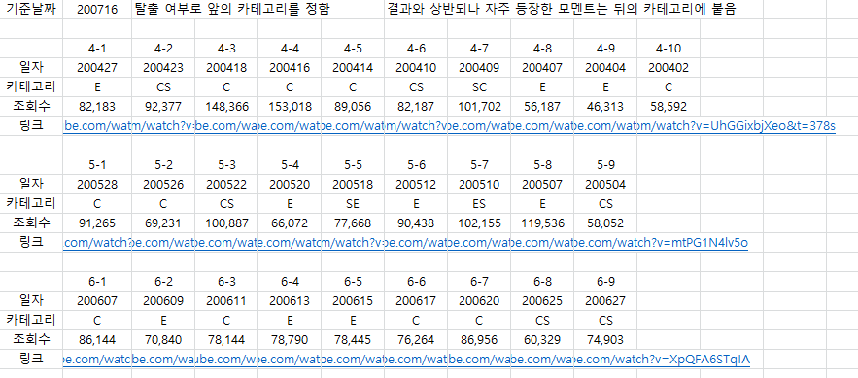

2. 영상 카테고리화 - DBD
방송을 통한 루돌로지 게임의 스토리텔링 획득과 게임 기획에의 적용 연구
살인마협회장(DBD) 영상 작업

Slide 7
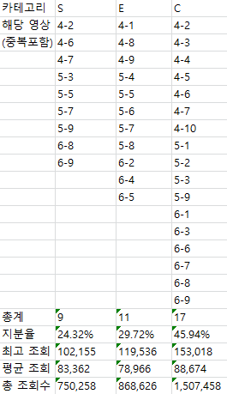
2. 영상 카테고리화 - DBD
방송을 통한 루돌로지 게임의 스토리텔링 획득과 게임 기획에의 적용 연구
살인마협회장(DBD) 영상 작업
카테고리 | S | E | C
총계 | 9 | 11 | 17
영상 지분율 | 24.32 % | 29.72 % | 45.94 %
최고 조회수 | 102,155 | 119,536 | 153,018
평균 조회수 | 83,362 | 78,966 | 88,674
총 조회수 | 750,258 (23.99%) | 868,626 (27.78%) | 1,507,458 (48.21%)

Slide 8
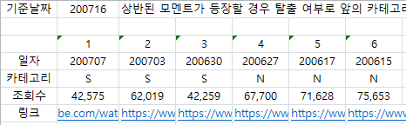

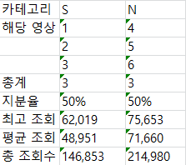
2. 영상 카테고리화 - DBD
방송을 통한 루돌로지 게임의 스토리텔링 획득과 게임 기획에의 적용 연구
대도서관(DBD) 영상 작업
카테고리 | S | N
총계 | 3 | 3
영상 지분율 | 50 % | 50 %
최고 조회수 | 62,019 | 75,653
평균 조회수 | 48,951 | 71,660
총 조회수 | 146,853 (40.58%) | 214,980 (59.41%)

Slide 9


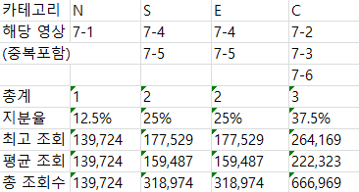
3. 영상 카테고리화 – 타 장르
방송을 통한 루돌로지 게임의 스토리텔링 획득과 게임 기획에의 적용 연구
앰비션(LOL) 영상 작업
카테고리 | N | S | E | C
총계 | 1 | 2 | 2 | 3
영상 지분율 | 12.5 % | 25 % | 25 % | 37.5 %
최고 조회수 | 139,724 | 177,529 | 177,529 | 264,169
평균 조회수 | 139,724 | 159,487 | 159,487 | 222,323
총 조회수 | 139,724 (9.67%) | 318,974 (22.07%) | 318,974 (22.07%) | 666,969 (46.16%)

Slide 10
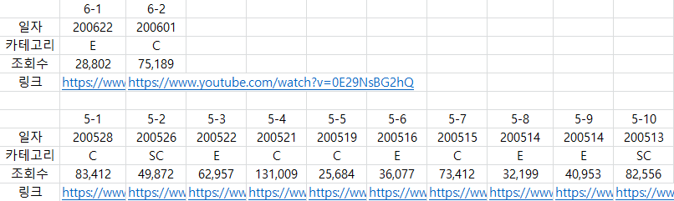
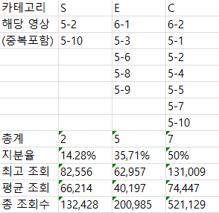

3. 영상 카테고리화 – 타 장르
방송을 통한 루돌로지 게임의 스토리텔링 획득과 게임 기획에의 적용 연구
아빠킹(Tekken7) 영상 작업
카테고리 | S | E | C
총계 | 2 | 5 | 7
영상 지분율 | 14.28 % | 35.71 % | 50 %
최고 조회수 | 82,556 | 62,957 | 131,009
평균 조회수 | 66,214 | 40,197 | 74,447
총 조회수 | 132,428 (15.49%) | 200,985 (23.51%) | 521,129 (60.98%)

Slide 11
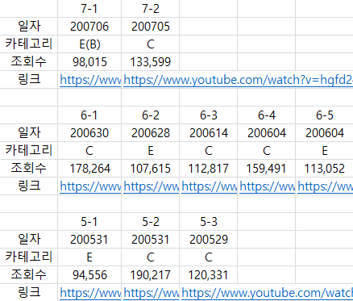

3. 영상 카테고리화 – 타 장르
방송을 통한 루돌로지 게임의 스토리텔링 획득과 게임 기획에의 적용 연구
옥냥이(Hearthstone) 영상 작업

Slide 12
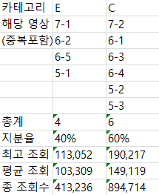
3. 영상 카테고리화 – 타 장르
방송을 통한 루돌로지 게임의 스토리텔링 획득과 게임 기획에의 적용 연구
옥냥이(Hearthstone) 영상 작업
카테고리 | E | C
총계 | 4 | 6
영상 지분율 | 40 % | 60 %
최고 조회수 | 113,052 | 190,217
평균 조회수 | 103,309 | 149,119
총 조회수 | 413,236 (31.59%) | 894,714 (68.40%)

Slide 13
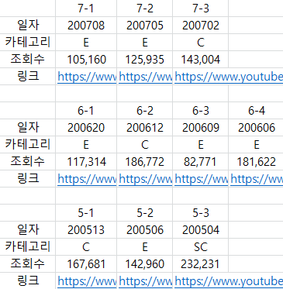

3. 영상 카테고리화 – 타 장르
방송을 통한 루돌로지 게임의 스토리텔링 획득과 게임 기획에의 적용 연구
각폭(Overwatch) 영상 작업

Slide 14
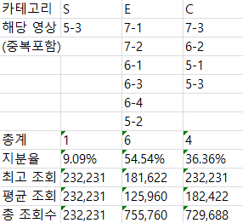
3. 영상 카테고리화 – 타 장르
방송을 통한 루돌로지 게임의 스토리텔링 획득과 게임 기획에의 적용 연구
각폭(Overwatch) 영상 작업
카테고리 | S | E | C
총계 | 1 | 6 | 4
영상 지분율 | 9.09 % | 54.54 % | 36.36 %
최고 조회수 | 232,231 | 181,622 | 232,231
평균 조회수 | 232,231 | 125,960 | 182,422
총 조회수 | 232,231 (13.52%) | 755,760 (43.99%) | 729,688 (42.48%)

Slide 15

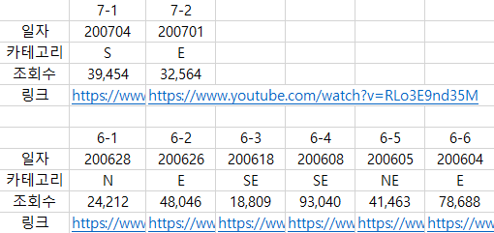
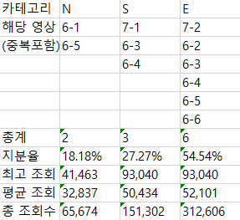
3. 영상 카테고리화 – 타 장르
방송을 통한 루돌로지 게임의 스토리텔링 획득과 게임 기획에의 적용 연구
닥터준(Overwatch) 영상 작업
카테고리 | N | S | E
총계 | 2 | 3 | 6
영상 지분율 | 18.18 % | 27.27 % | 54.54 %
최고 조회수 | 41,463 | 93,040 | 93,040
평균 조회수 | 32,837 | 50,434 | 52,101
총 조회수 | 65,674 (12.40%) | 151,302 (28.57%) | 312,606 (59.02%)

Slide 16

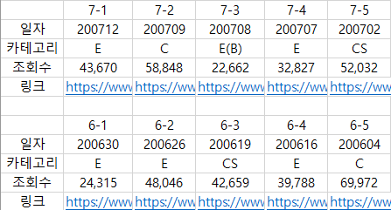
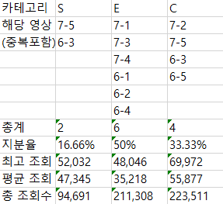
3. 영상 카테고리화 – 타 장르
방송을 통한 루돌로지 게임의 스토리텔링 획득과 게임 기획에의 적용 연구
무자비(SuddenAttack) 영상 작업
카테고리 | S | E | C
총계 | 2 | 6 | 4
영상 지분율 | 16.66 % | 50 % | 33.33 %
최고 조회수 | 52,032 | 48,046 | 69,972
평균 조회수 | 47,345 | 35,218 | 55,877
총 조회수 | 94,691 (17.88%) | 211,308 (39.90%) | 223,511 (42.21%)

Slide 17

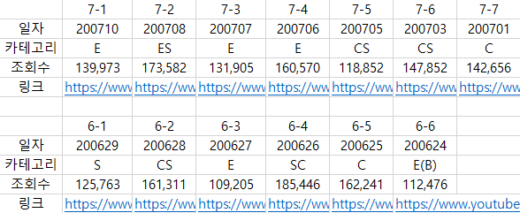
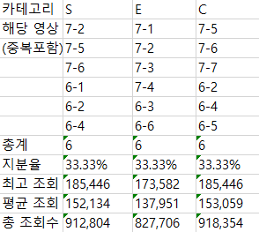
3. 영상 카테고리화 – 타 장르
방송을 통한 루돌로지 게임의 스토리텔링 획득과 게임 기획에의 적용 연구
우주하마(PUBG) 영상 작업
카테고리 | S | E | C
총계 | 6 | 6 | 6
영상 지분율 | 33.33 % | 33.33 % | 33.33 %
최고 조회수 | 185,446 | 173,582 | 185,446
평균 조회수 | 152,134 | 137,951 | 153,059
총 조회수 | 912,804 (34.33%) | 827,706 (31.13%) | 918,354 (34.53%)

Slide 18

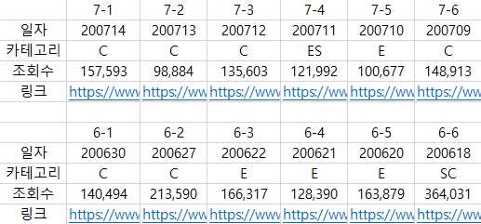
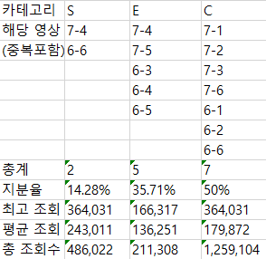
3. 영상 카테고리화 – 타 장르
방송을 통한 루돌로지 게임의 스토리텔링 획득과 게임 기획에의 적용 연구
연다(PUBG) 영상 작업
카테고리 | S | E | C
총계 | 2 | 5 | 7
영상 지분율 | 14.28 % | 35.71 % | 50 %
최고 조회수 | 364,031 | 166,317 | 364,031
평균 조회수 | 243,011 | 136,251 | 179,872
총 조회수 | 486,022 (20.03%) | 681,255 (28.07%) | 1,259,104 (51.89%)

Slide 19
4. 영상 카테고리 그래프
방송을 통한 루돌로지 게임의 스토리텔링 획득과 게임 기획에의 적용 연구
살인마협회장 (DBD)
영상 개수
총 조회수
Novice
Slapstick
Expert
Circus

Slide 20
4. 영상 카테고리 그래프
방송을 통한 루돌로지 게임의 스토리텔링 획득과 게임 기획에의 적용 연구
대도서관 (DBD)
영상 개수
총 조회수
Novice
Slapstick
Expert
Circus

Slide 21
4. 영상 카테고리 그래프
방송을 통한 루돌로지 게임의 스토리텔링 획득과 게임 기획에의 적용 연구
앰비션 (LOL)
영상 개수
총 조회수
Novice
Slapstick
Expert
Circus

Slide 22
4. 영상 카테고리 그래프
방송을 통한 루돌로지 게임의 스토리텔링 획득과 게임 기획에의 적용 연구
아빠킹 (Tekken7)
영상 개수
총 조회수
Novice
Slapstick
Expert
Circus

Slide 23
4. 영상 카테고리 그래프
방송을 통한 루돌로지 게임의 스토리텔링 획득과 게임 기획에의 적용 연구
옥냥이 (Hearthstone)
영상 개수
총 조회수
Novice
Slapstick
Expert
Circus

Slide 24
4. 영상 카테고리 그래프
방송을 통한 루돌로지 게임의 스토리텔링 획득과 게임 기획에의 적용 연구
각폭 (Overwatch)
영상 개수
총 조회수
Novice
Slapstick
Expert
Circus

Slide 25
4. 영상 카테고리 그래프
방송을 통한 루돌로지 게임의 스토리텔링 획득과 게임 기획에의 적용 연구
닥터준 (Overwatch)
영상 개수
총 조회수
Novice
Slapstick
Expert
Circus

Slide 26
4. 영상 카테고리 그래프
방송을 통한 루돌로지 게임의 스토리텔링 획득과 게임 기획에의 적용 연구
무자비 (SuddenAttack)
영상 개수
총 조회수
Novice
Slapstick
Expert
Circus

Slide 27
4. 영상 카테고리 그래프
방송을 통한 루돌로지 게임의 스토리텔링 획득과 게임 기획에의 적용 연구
우주하마 (PUBG)
영상 개수
총 조회수
Novice
Slapstick
Expert
Circus

Slide 28
4. 영상 카테고리 그래프
방송을 통한 루돌로지 게임의 스토리텔링 획득과 게임 기획에의 적용 연구
연다 (PUBG)
영상 개수
총 조회수
Novice
Slapstick
Expert
Circus

Slide 29
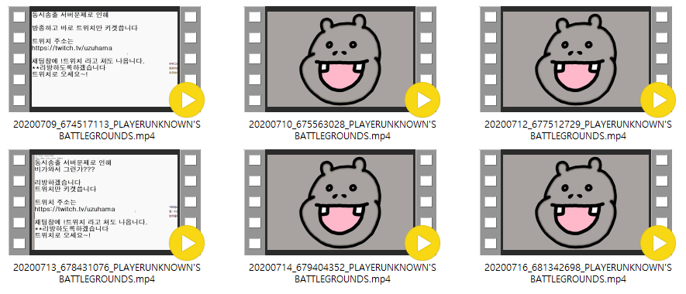
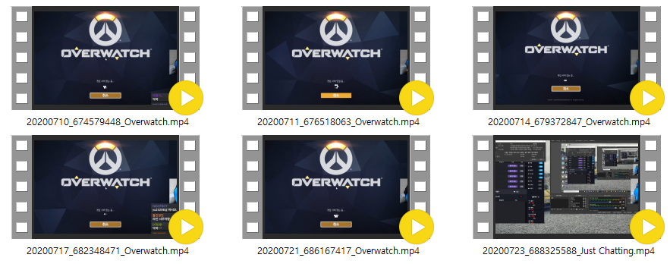
4. 향후 과제
방송을 통한 루돌로지 게임의 스토리텔링 획득과 게임 기획에의 적용 연구
향후 과제
트위치(twitch) 다시보기 영상을 통한 비교 분석
약 22시간 | 총 영상 시간 | 약 11시간
6개 | 영상 개수 | 6개
7월 9/10/12/13/14/16일 | 영상 날짜 | 7월 10/11/14/17/21/23일

Slide 30
4. 향후 과제
방송을 통한 루돌로지 게임의 스토리텔링 획득과 게임 기획에의 적용 연구
향후 과제
Ex) 분석표
오버워치 (FPS) | 대상 | PUBG (배틀로얄)
12 명 | 총 참여 인원수 | 100 명
6 명 | 아군 인원수 (본인 포함) | 1 ~ 4 명
6 명 | 적군 인원수 | 99 ~ 96 명
 | 평균 / 총 플레이 시간
 | 평균 / 총 교전 시간
 | 평균 / 총 비교전 시간
X | 아군 사격 가능 여부 | O
공격 / 추락사 | 패배 종류 | 공격 / 추락사 / 폭사 / 익사 / 역사 / 자기장
1인칭 고정 | 시점 | 컨버터블 (1인칭 / 3인칭 default)
 | etc (랜덤 요소, 맵 크기, 캐릭터 속도…)

Slide 31
3
21
33
Novice
Slapstick
Expert
Circus
40

Slide 32
31%
29%
Novice
Slapstick
Expert
Circus
36%
42%

Slide 33
총 조회수
N 205398
S 1838984
E 2483076
C 4849374

Slide 34
4. 영상 카테고리 그래프
방송을 통한 루돌로지 게임의 스토리텔링 획득과 게임 기획에의 적용 연구
전체
3
29%
31%
21
33
36%
42%
40
Novice
Slapstick
Expert
Subscriber’s View Loyalty
Total number of videos
Circus
평균조회수 / 구독자 수

